Slide 1
CHƯƠNG 1 TỔNG QUAN VỀ TRÍ TUỆ NHÂN TẠO
GV: HUỲNH THỊ THANH THƯƠNG
Email: hh.thanhthuong@gmail.com
thuonghtt@uit.edu.vn

Slide 2

Nội dung
Trí tuệ nhân tạo (AI)?
Mục tiêu nghiên cứu
Nền tảng của AI
Lịch sử của AI
Một số hướng nghiên cứu, ứng dụng

Slide 3
Mục tiêu bài học
Hiểu được khái niệm về AI
Biết các lĩnh vực liên quan đến AI.
Biết một số hướng nghiên cứu hiện nay về AI.

Slide 4
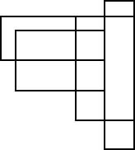
1 2 4 5 7 8 10 11 … … … …
4 9 29 127 … … … …
One chair hair
Two mean man
Three mind ….

Slide 5
Trí tuệ nhân tạo (Artificial Intelligence - AI)
Quan niệm về trí tuệ (trí thông minh)
Con người
Máy móc
“Khả năng học, hiểu, suy nghĩ” (Oxford)
Thể hiện:
Thích nghi linh hoạt với môi trường.
Tư duy trừu tượng
Vận dụng qui luật vào thực tiễn
Chỉ cần thể hiện được một khía cạnh nào đó trong một phạm vi nhất định tương tự như hoạt động thông minh của con người
Ví dụ:
Giải quyết các vấn đề phức tạp
khả năng suy luận
Khả năng học,…
Notes:
Trí tuệ hay sự thông minh của con người là đặc tính vốn có của con người thể hiện qua những hoạt động, thành quả cụ thể của con người.
Hai đặc trưng chính:
Khả năng ứng phó, thích nghi linh hoạt với sự thay đổi của môi trường
Khả năng tư duy trừu tượng (như khám phá các qui luật, phát minh … ) và vận dụng qui luật vào hoạt động thực tiễn
Ví dụ:
Giải quyết các vấn đề phức tạp
khả năng suy luận
Khả năng học
XLNNTN
Xử lý các sự kiện & thông tin không chắc chắn

Slide 6
Trí tuệ nhân tạo
AI là một nhánh của khoa học máy tính liên quan đến việc làm cho máy tính có những khả năng của trí tuệ con người, tiêu biểu như các khả năng “suy nghĩ”, “hiểu ngôn ngữ”, và biết “học tập”.
AI là ngành nghiên cứu về các hành xử thông minh (intelligent behaviour) bao gồm: thu thập, lưu trữ tri thức, suy luận, hoạt động và kỹ năng.
→ Đối tượng nghiên cứu của AI ?

Slide 7
Mục tiêu của AI
Xây dựng lý thuyết về thông minh để giải thích các hoạt động thông minh
Tìm hiểu cơ chế sự thông minh của con người
Cơ chế lưu trữ tri thức
Cơ chế khai thác tri thức
Xây dựng cơ chế hiện thực sự thông minh
Áp dụng các hiểu biết này vào các máy móc phục vụ con người.

Slide 8
Mục tiêu của AI
Cụ thể:
Kỹ thuật: xây dựng các máy móc có tính thông minh nhằm đáp ứng tốt hơn nhu cầu của con người.
Khoa học: xây dựng và phát triển các khái niệm, thuật ngữ, phương pháp để hiểu được các hành xử thông minh của sinh vật.

Slide 9
Turing Test: Thử tính thông minh
Alan Turing (1912-1954)
Trò chơi mô phỏng
Con người
Người chất vấn
Hệ thống AI

Slide 10
Turing Test: Thử tính thông minh
Ưu điểm
Đem lại quan điểm khách quan về sự thông minh: Thông minh hay không thể hiện qua các trả lời của các câu hỏi
Loại trừ các thành kiến: không thích công nhận tính thông minh của máy móc.
Khuyết điểm:
Phép thử tập trung vào các công việc biểu diển hoàn toàn bằng ký hiệu do đó làm mất một đặc tính rất quan trọng của máy tính là tính toán chính xác và hiệu quả
Không thử nghiệm được các khả năng tri giác và khéo léo
Giới hạn khả năng thông minh của máy tính theo khuôn mẫu con người. Nhưng con người chưa hẳn là thông minh hoàn hảo.
Không có một chỉ số rõ ràng định lượng cho sự thông minh. Phụ thuộc vào người tester.

Slide 11
Nền tảng của AI
Triết học
Toán học
Tâm lý học
Ngôn ngữ học
Công nghệ máy tính
Điều khiển học
Kinh tế học

Slide 12
Nền tảng của AI
Triết học
Toán học
Tâm lý học
Ngôn ngữ học
Công nghệ máy tính
Điều khiển học
Kinh tế học
Ý thức là gì? Chúng được sinh ra như thế nào?
Logic, phương pháp suy luận.
Xuất hiện nghiên cứu về học tập, ngôn ngữ, suy luận.

Slide 13
Nền tảng của AI
Triết học
Toán học
Tâm lý học
Ngôn ngữ học
Công nghệ máy tính
Điều khiển học
Kinh tế học
Các phương pháp biểu diễn và chứng minh hình thức.
Thuật toán, tính toán uớc lượng, lựa chọn quyết định,.
Xác suất.

Slide 14
Nền tảng của AI
Triết học
Toán học
Tâm lý học
Ngôn ngữ học
Công nghệ máy tính
Điều khiển học
Kinh tế học
Con người suy nghĩ và hành động như thế nào ?
Sự thích nghi.
Nhân thức và động cơ điều khiển.
Kỹ thuật thực nghiệm.

Slide 15
Nền tảng của AI
Triết học
Toán học
Tâm lý học
Ngôn ngữ học
Công nghệ máy tính
Điều khiển học
Kinh tế học
Biểu diễn tri thức.
Ngữ pháp.

Slide 16
Nền tảng của AI
Triết học
Toán học
Tâm lý học
Ngôn ngữ học
Công nghệ máy tính
Điều khiển học
Kinh tế học
Làm sao để có thể xây dựng máy tính hiệu quả?
Xây dựng các hệ thống ngày càng mạnh mẽ.

Slide 17
Nền tảng của AI
Triết học
Toán học
Tâm lý học
Ngôn ngữ học
Công nghệ máy tính
Điều khiển học
Kinh tế học
Các công cụ điều khiển hoạt động như thế nào?
Thiết kế các hệ thống tối đa hoá hàm mục tiêu theo thời gian

Slide 18
Nền tảng của AI
Triết học
Toán học
Tâm lý học
Ngôn ngữ học
Công nghệ máy tính
Điều khiển học
Kinh tế học
Chúng ta quyết định như thế nào để tối đa hoá lợi nhuận?
Tính tiện ích, Leon Walras.
Lý thuyết quyết định, Lý thuyết trò chơi

Slide 19
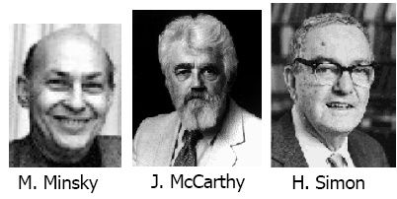
Lịch sử của AI
“birth day”: Hội nghị ở Dartmouth College vào mùa hè 1956, do Minsky và McCarthy tổ chức, và ở đây McCarthy đề xuất tên gọi “artificial intelligence”.
Notes:
Từ những năm 50 của thế kỷ 20 đã có nhiều nghiên cứu và thử nghiệm các hệ thống thông minh, các chương trình TTNT như:
- Các hệ suy luận hình thức
Chứng minh định lý hình học
Giải toán tích phân
Nhận dạng hình ảnh
Tổng hợp tiếng nói
→ Ra đời khoa học về TTNT
Mục tiêu: tạo ra những hệ thống thông minh
A. M. Turing Award - 2008 ACM's most prestigious technical award is accompanied by a prize of $250,000. It is given to an individual selected for contributions of a technical nature made to the computing community. The contributions should be of lasting and major technical importance to the computer field. Financial support of the Turing Award is provided by the Intel Corporation and Google Inc.
M. Minsky: giáo sư về khoa học, làm việc tại MIT, giải thưởng Turing Award
J.McCarthy: Computer Science at Stanford University
H. Simon: nhà kinh tế học và tâm lý học người Mỹ, giải thưởng Turing Award

Slide 20
Lịch sử của AI Giai đoạn cổ điển (1950 – 1965)
Đây là giai đoạn của 2 lĩnh vực chính:
Game Playing (Trò chơi)
Theorem Proving (Chứng minh định lý)
1960: MIT đưa ra LISP
1961: Chương trình tính tích phân bất định
1963: Chương trình chứng minh các định lý hình học không gian có tên là “tương tự”, chương trình chơi cờ của Samuel.
1964: Chương trình giải phương trình đại số sơ cấp, chương trình trợ giúp ELIZA (có khả năng làm việc giống như một chuyên gia phân tích tâm lý).
Notes:
Lisp là ngôn ngữ lập trình được phát triển từ rất sớm (1958). Lisp, viết tắt của LISt Processing có cấu trúc dữ liệu nền tảng là các danh sách liên kết (linked list). Lisp được John McCarthy đề xuất vào năm 1958 tại MIT. Steve Russell đã chuyển từ ý tưởng sang thực tế trên máy tính.

Slide 21
Lịch sử của AI Giai đoạn cổ điển (1950 – 1965)
Game Playing: kỹ thuật State Space Search ( State - tình huống của trò chơi). Đáp án là trạng thái thắng hay con đường dẫn tới trạng thái thắng → trò chơi loại đối kháng.
Có 2 kỹ thuật tìm kiếm cơ bản:
Kỹ thuật generate and test : chỉ tìm được 1 đáp án/ chưa chắc tối ưu.
Kỹ thuật Exhaustive search (vét cạn): Tìm tất cả các nghiệm, chọn lựa phương án tốt nhất.
→ bùng nổ tổ hợp
Notes:
dựa trên kỹ thuật State Space Search với trạng thái (State) là các tình huống của trò chơi. Đáp án cần tìm là trạng thái thắng hay con đường dẫn tới trạng thái thắng. áp dụng với các trò chơi loại đối kháng. Ví dụ: Trò chơi đánh cờ vua.

Slide 22
Lịch sử của AI Giai đoạn cổ điển (1950 – 1965)
Theorem Proving: dựa trên tập tiên đề cho trước, chương trình sẽ thực hiện chuỗi các suy diễn để đạt tới biểu thức cần chứng minh.
VD: Chứng minh các định lý tự động, giải toán,...
Vẫn dựa trên kỹ thuật state space search nhưng khó khăn hơn do mức độ và quan hệ của các phép suy luận: song song, đồng thời, bắc cầu,..

Slide 23
Lịch sử của AI Giai đoạn viễn vông (1965 – 1975)
Đây là giai đoạn phát triển với tham vọng làm cho máy hiểu được con người qua ngôn ngữ tự nhiên.
Các công trình nghiên cứu tập trung vào việc biểu diễn tri thức và phương thức giao tiếp giữa người & máy bằng ngôn ngữ tự nhiên.
1966: Chương trình phân tích và tổng hợp tiếng nói
1968: Chương trình học nói, chương trình nhận biết môi trường xung quanh
Đầu 70: Prolog

Slide 24
Lịch sử của AI Giai đoạn viễn vông (1965 – 1975)
Kết quả không mấy khả quan nhưng cũng tìm ra được các phương thức biểu diễn tri thức vẫn còn được dùng đến ngày nay tuy chưa thật tốt như:
Semantic Network (mạng ngữ nghĩa)
Conceptual graph (đồ thị khái niệm)
Frame (khung)
Script (kịch bản)

Slide 25
Lịch sử của AI Giai đoạn hiện đại (1975 - nay)
Xác định lại mục tiêu mang tính thực tiễn hơn của AI là:
Tìm ra lời giải tốt nhất trong khoảng thời gian chấp nhận được.
Không cầu toàn tìm ra lời giải tối ưu
→Tinh thần HEURISTIC ra đời và được áp dụng mạnh mẽ để khắc phục bùng nổ tổ hợp.
Khẳng định vai trò của tri thức đồng thời xác định 2 trở ngại lớn là biểu diển tri thức và bùng nổ tổ hợp.
Nêu cao vai trò của Heuristic nhưng cũng khẳng định tính khó khăn trong đánh giá heuristic.

Slide 26
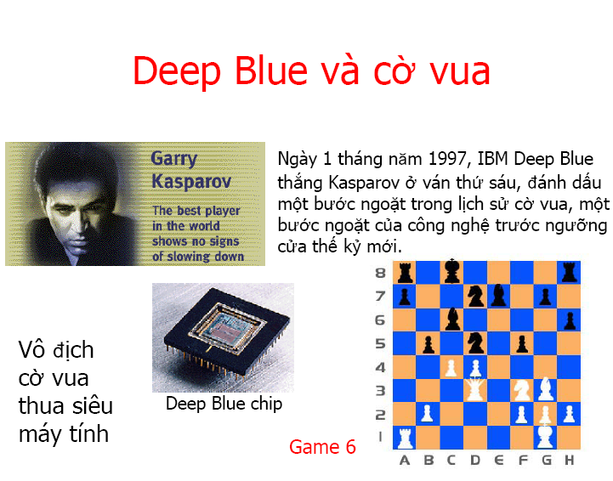

Slide 27
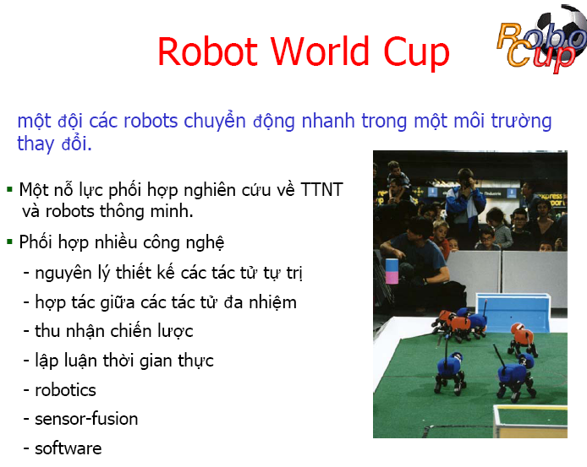

Slide 28
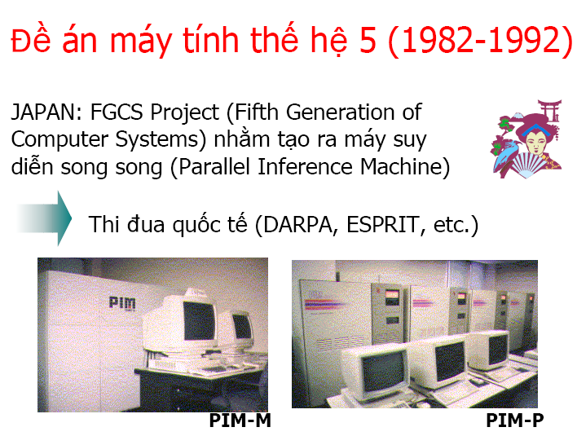

Slide 29
Một số hướng nghiên cứu
Heuristic algorithms
Knowledge representation
Automatic reasoning & Theorem proving
Problem solving & heuristics
Language and Environment for AI:Phát triển công cụ và môi trường để xây dựng các ứng dụng AI.
Modeling Human perfromance: Nghiên cứu cơ chế tổ chức trí tuệ của con người để áp dụng cho máy.
Neural network / Parallel Distributed processing: giải quyết vấn đề năng lực tính toán và tốc độ tính toán bằng kỹ thuật song song và mô phỏng mạng neuron.
Notes:
Những định hướng nghiên cứu:
Biểu diễn tri thức
Khả năng suy luận tự động & chứng minh định lý hình học
Heuristic
Công cụ (các ngôn ngữ lập trình & các tool thiết kế, …). VD: C++, PROLOG, LISP
Các phương pháp giải quyết vấn đề. VD: GPS = General Problem Server
Hệ chuyên gia. VD: MYCIN dùng trong sinh học
Xử lý ngôn ngữ tự nhiên. VD: dịch NNTN, hiểu văn bản bằng NNTN
Nguyên cứu nhận dạng. VD: nhận dạng hình ảnh (chữ viết, vân tay, chân dung), nhận dạng âm thanh (tiếng nói)
Máy học
Lý thuyết trò chơi
Vấn đề biểu diễn tri thức = tìm cách diễn đạt, thể hiện, mã hóa tri thức theo những dạng thức nhất định thích hợp cho việc tổ chức, lưu trữ và xử lý trên máy.

Slide 30
Một số hướng nghiên cứu
Game Playing
IIS, KBS, IPS, DSS, …
Expert System: là hướng phát triển mạnh mẽ nhất và có giá trị ứng dụng cao nhất.
DENDRAL (Stanford, 1960) dùng để phỏng đoán cấu trúc các phân tử hữu cơ từ công thức hóa học của chúng
MYCIN (Stanford, 1970) chẩn đoán và kê đơn điều trị cho bệnh nhiễm trùng máu
PROSPECTOR (MIT, 1979) xác định vị trí, loại quặng mỏ dựa trên thông tin địa lý
Planning & Robotic: các hệ thống dự báo, tự động hóa
Natural Language Understanding & Semantic modelling - Natural Language Processing
Machine learning: Trang bị khả năng học tập để giải quyết vấn đề kho tri thức
Notes:
Hệ chuyên gia làm việc như một chuyên gia thực thụ, cung cấp các ý kiến, góp ý, tư vấn dựa trên kiến thức, kinh nghiệm của chuyên gia con người đã đưa vào hệ thống.
Ví dụ: Hệ chuyên gia về chuẩn đoán bệnh trong y khoa, Hệ chuyên gia chuẩn đoán hỏng hóc đường dây điện thoại, …
Xử lý ngôn ngữ tự nhiên (natural language processing - NLP) là một nhánh của trí tuệ nhân tạo tập trung vào các ứng dụng trên ngôn ngữ của con người. Trong trí tuệ nhân tạo thì xử lý ngôn ngữ tự nhiên là một trong những phần khó nhất vì nó liên quan đến việc phải hiểu ý nghĩa ngôn ngữ-công cụ hoàn hảo nhất của tư duy và giao tiếp.
Nhận dạng chữ viết: Có hai kiểu nhận dạng, thứ nhất là nhận dạng chữ in, ví dụ nhận dạng chữ trên sách giáo khoa rồi chuyển nó thành dạng văn bản điện tử như dưới định dạng doc củaMicrosoft Word chẳng hạn. Phức tạp hơn là nhận dạng chữ viết tay, có khó khăn bởi vì chữ viết tay không có khuôn dạng rõ ràng và thay đổi từ người này sang người khác. Với chương trình nhận dạng chữ viết in có thể chuyển hàng ngàn đầu sách trong thư viện thành văn bản điện tử trong thời gian ngắn. Nhận dạng chữ viết của con người có ứng dụng trong khoa học hình sự và bảo mật thông tin (nhận dạng chữ ký điện tử).
Nhận dạng tiếng nói: Nhận dạng tiếng nói rồi chuyển chúng thành văn bản tương ứng. Giúp thao tác của con người trên các thiết bị nhanh hơn và đơn giản hơn, chẳng hạn thay vì gõ một tài liệu nào đó bạn đọc nó lên và trình soạn thảo sẽ tự ghi nó ra. Đây cũng là bước đầu tiên cần phải thực hiện trong ước mơ thực hiện giao tiếp giữa con người với robot. Nhận dạng tiếng nói có khả năng trợ giúp người khiếm thị rất nhiều.
Tổng hợp tiếng nói: Từ một văn bản tự động tổng hợp thành tiếng nói. Thay vì phải tự đọc một cuốn sách hay nội dung một trang web, nó tự động đọc cho chúng ta. Giống như nhận dạng tiếng nói, tổng hợp tiếng nói là sự trợ giúp tốt cho người khiếm thị, nhưng ngược lại nó là bước cuối cùng trong giao tiếp giữa robot với người.
Dịch tự động (machine translate): Như tên gọi đây là chương trình dịch tự động từ ngôn ngữ này sang ngôn ngữ khác. Một phần mềm điển hình về tiếng Việt của chương trình này làEvtrans của Softex, dịch tự động từ tiếng Anh sang tiếng Việt và ngược lại, phần mềm từng được trang web vdict.com mua bản quyền, đây cũng là trang đầu tiên đưa ứng dụng này lên mạng. Tháng 10 năm 2008 có hai công ty tham gia vào lĩnh vực này cho ngôn ngữ tiếng Việt là công ty Lạc Việt (công ty phát hành từ điển Lạc Việt) và Google, một thời gian sau đó Xalo.vncũng đưa ra dịch vụ tương tự.
Tìm kiếm thông tin (information retrieval): Đặt câu hỏi và chương trình tự tìm ra nội dung phù hợp nhất. Thông tin ngày càng đầy lên theo cấp số nhân, đặc biệt với sự trợ giúp của internetviệc tiếp cận thông tin trở lên dễ dàng hơn bao giờ hết. Việc khó khăn lúc này là tìm đúng nhất thông tin mình cần giữa bề bộn tri thức và đặc biệt thông tin đó phải đáng tin cậy. Các máy tìm kiếm dựa trên giao diện web như Google hay Yahoo hiện nay chỉ phân tích nội dung rất đơn giản dựa trên tần suất của từ khoá và thứ hạng của trang và một số tiêu chí đánh giá khác để đưa ra kết luận, kết quả là rất nhiều tìm kiếm không nhận được câu trả lời phù hợp, thậm chí bị dẫn tới một liên kết không liên quan gì do thủ thuật đánh lừa của các trang web nhằm giới thiệu sản phẩm (có tên tiếng Anh là SEO viết tắt của từ search engine optimization). Thực tế cho đến bây giờ chưa có máy tìm kiếm nào hiểu được ngôn ngữ tự nhiên của con người trừ trang www.ask.com được đánh giá là “hiểu” được những câu hỏi có cấu trúc ở dạng đơn giản nhất. Mới đây cộng đồng mạng đang xôn xao về trang Wolfram Alpha, được hứa hẹn là có khả năng hiểu ngôn ngữ tự nhiên của con người và đưa ra câu trả lời chính xác^{[1]}. Lĩnh vực này hứa hẹn tạo ra bước nhảy trong cách thức tiếp nhận tri thức của cả cộng đồng.
Tóm tắt văn bản: Từ một văn bản dài tóm tắt thành một văn bản ngắn hơn theo mong muốn nhưng vẫn chứa những nội dung thiết yếu nhất.
Khai phá dữ liệu (data mining) và phát hiện tri thức: Từ rất nhiều tài liệu khác nhau phát hiện ra tri thức mới. Thực tế để làm được điều này rất khó, nó gần như là mô phỏng quá trình học tập, khám phá khoa học của con người, đây là lĩnh vực đang trong giai đoạn đầu phát triển. Ở mức độ đơn giản khi kết hợp với máy tìm kiếm nó cho phép đặt câu hỏi để từ đó công cụ tự tìm ra câu trả lời dựa trên các thông tin trên web mặc cho việc trước đó có câu trả lời lưu trên web hay không (giống như trang Yahoo! hỏi và đáp, nơi chuyên đặt các câu hỏi để người khác trả lời), nói một cách nôm na là nó đã biết xử lý dữ liệu để trả lời câu hỏi của người sử dụng, thay vì máy móc đáp trả những gì chỉ có sẵn trong bộ nhớ.

Slide 31
Fuzzy control system, …
Intelligent systems
Prediction, Forecasting
Distributed AI (Blackboard Architecture)
Semantic Web, SDB, DRS
Agents, MAS

Slide 32
Một số hướng ứng dụng
E-learning, e-education
E-Commerce
E-Government
Y tế
Khoa học kỹ thuật
Kinh tế, quản trị
Điều khiển tự động
v.v…

Slide 33
Mô hình phát triển ứng dụng AI
Mô hình ứng dụng AI hiện tại:
AI = Presentation & Search
Tri Thức
Knowledge
Engineering
Tìm kiếm
Search
Suy luận
Heurictic

Slide 34
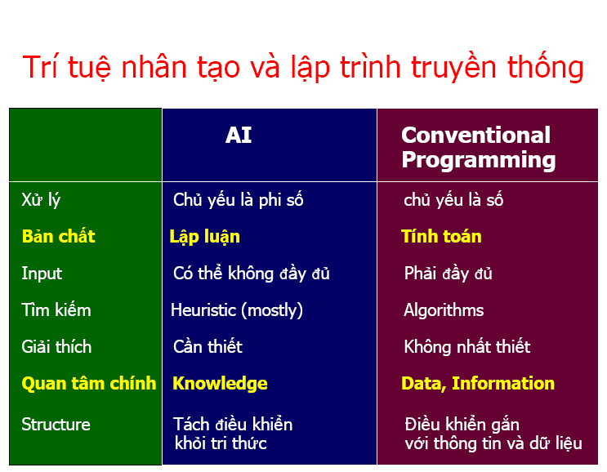

Slide 35
THE END
“Những chiếc máy tính là không thông minh – chúng chỉ có thể làm được những gì lập trình viên bảo chúng”
Có ý kiến cho rằng: Phần trước thì đúng, phần sau không đúng.
Trình bày quan điểm của bạn về ý kiến trên.

Slide 36
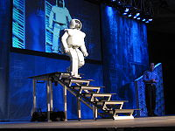
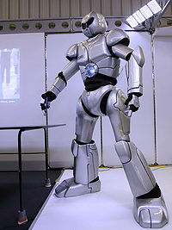
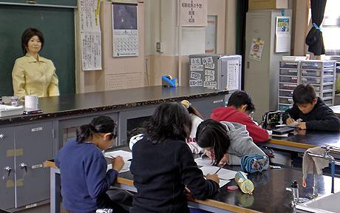
ASIMO (by Honda - 1986) uses sensors and intelligent algorithms to avoid obstacles and navigate stairs.
TOPIO, a robot that can play ping-pong, developed by TOSY, 2005.
Notes:
TOSY: Công ty sản xuất robot đầu tiên ở Việt Nam
Cô giáo robot Saya, ra mắt năm 2009 tại Nhật Bản

Slide 37
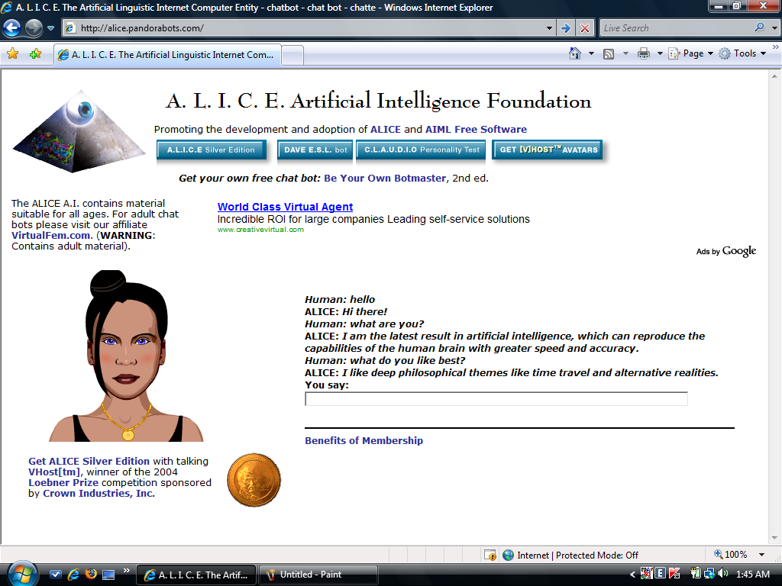

Slide 38
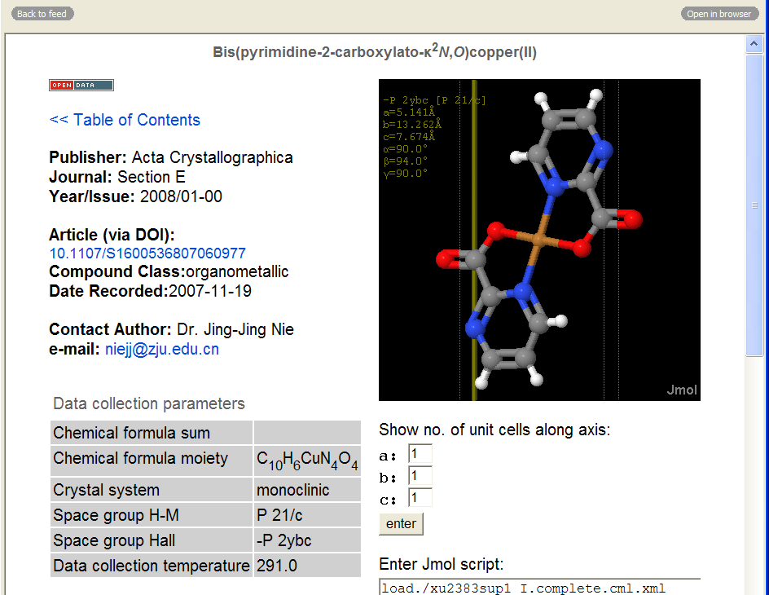
DENDRAL (Stanford, 1960) dùng để phỏng đoán cấu trúc các phân tử hữu cơ từ công thức hóa học của chúng

